Slide 1

13장. 부트스트랩 & Ajax
Ajax

Slide 2
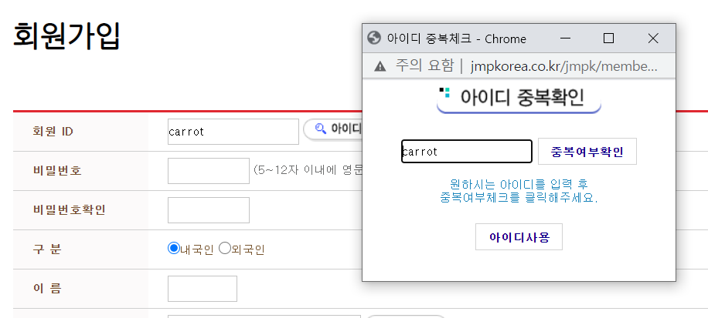
Ajax 개요
jQuery(제이쿼리) Ajax 기능
사이트에서 회원 가입을 하려면 ID 중복 여부를 체크한다. 이때 보통 회원 가입 페이지는 브라우저에 표시된 채 ID 중복 여부를 확인하는 창만 서버에 질의하며 아래와 같이 화면에 따로 보여준다.
Ajax란 Asynchronous Javascript(비동기 자바스크립트) + XML의 의미로 자바스크립트를 사용한 비동기 통신, 즉 클라이언트와 서버 간의 XML이나 JSON 데이터를 주고 받는 기술을 말한다.
Ajax는 페이지 이동 없이 데이터 처리가 가능하며, 서버의 처리를 기다리지 않고 비동기 요청이 가능하다는 특징이 있다.

Slide 3
Ajax 개요
웹 페이지 동작 방식 비교
요청 페이지
웹 서버
요청 페이지
웹 서버
내용
내용
요청 받음
요청 받음
요청 처리
(JSP/ASP/~)
XMLHttpRequest
요청 처리
(JSP/ASP/~)
요청 페이지
결과입니다.
결과입니다.
HTML 생성
XML 또는
JSON 생성
새로운 페이지를 생성하여 HTML의 중복코드가 발생. 사용자와의 대화를 어렵게함
새로운 데이터만 웹 서버에 요청하여 받은후 클라이언트에서 데이터에 대한 처리를 할 수 있다.

Slide 4
Ajax 사용법
jQuery(제이쿼리) Ajax 사용법.
$.ajax({
type: “post 또는 get",
url: “요청할 URL",
dataType: ＂서버에서 전송받을 데이터형식",
data: {서버로 전송할 데이터},
success: function(){
// 정상 요청, 응답 시 처리
},
error: function(){
// 오류 발생 시 처리
},
});

Slide 5
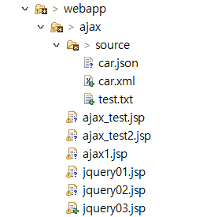
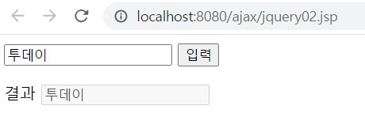
Ajax 실습

Slide 6
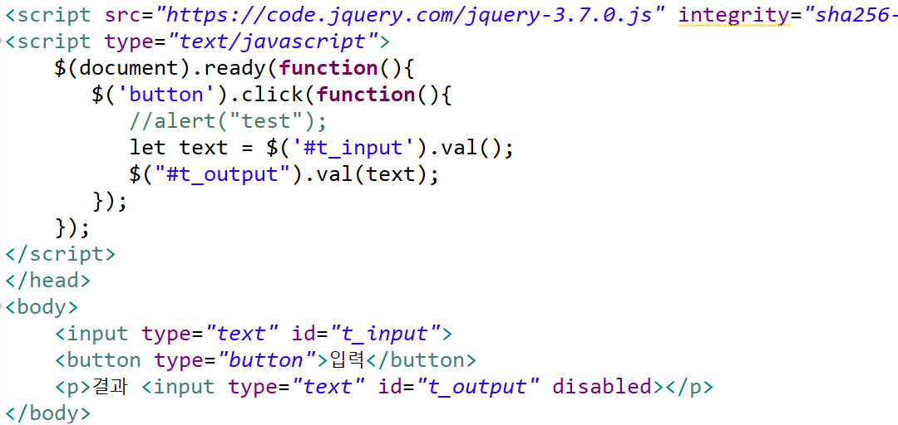
Ajax 실습
Jquery1.jsp

Slide 7
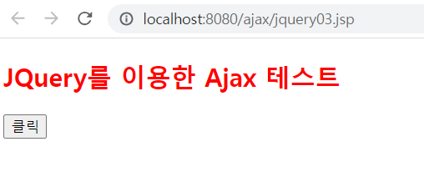
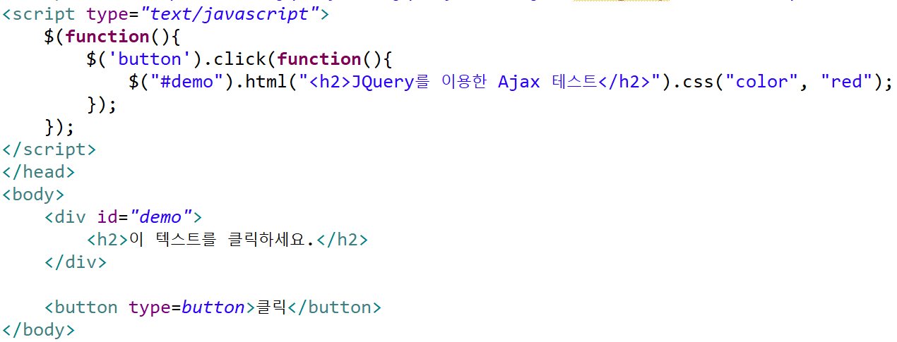
Ajax 실습
Jquery2.jsp

Slide 8
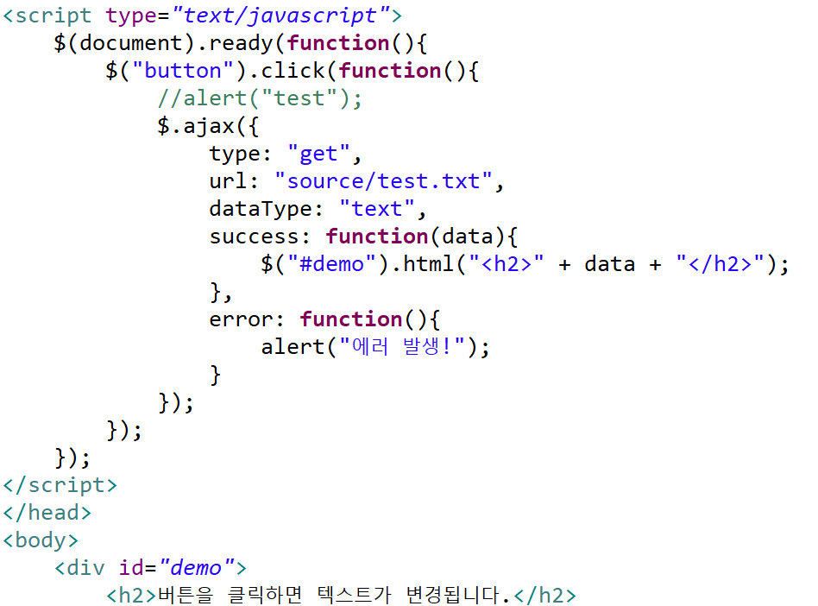
Ajax 실습
ajax1.jsp

Slide 9
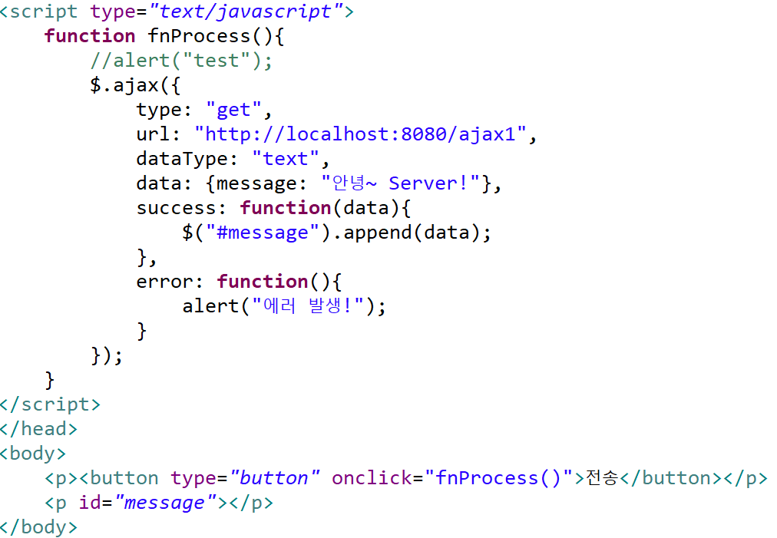
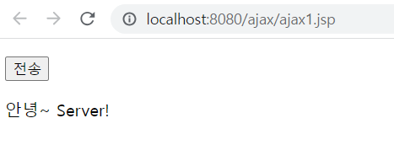
Ajax 실습 – 서블릿 연동
text 데이터 연동하기.
ajax2.jsp

Slide 10
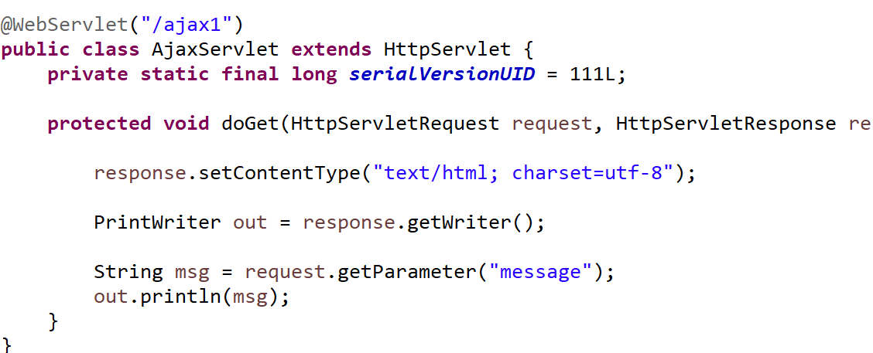
Ajax 실습 – 서블릿 연동
text 데이터 연동하기.

Slide 11
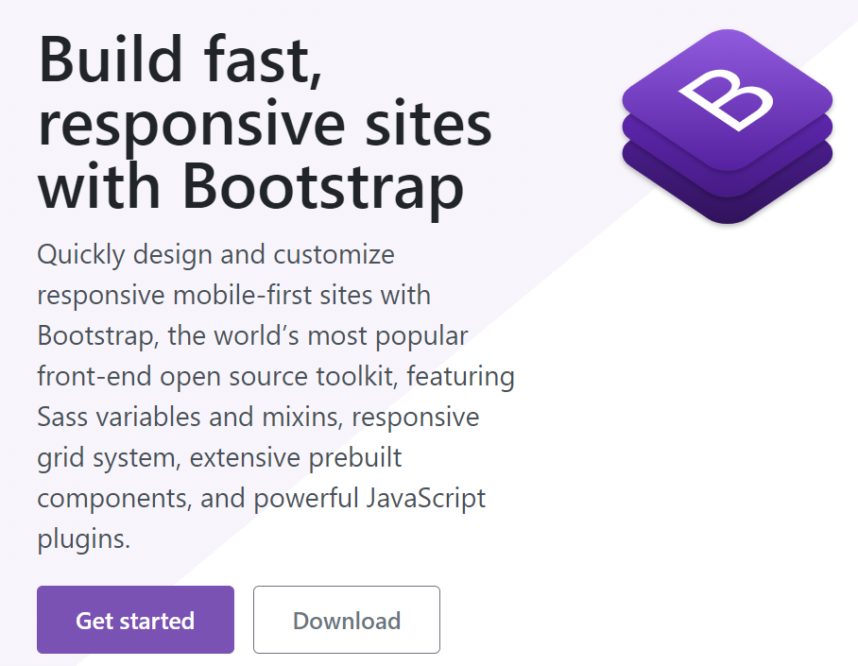
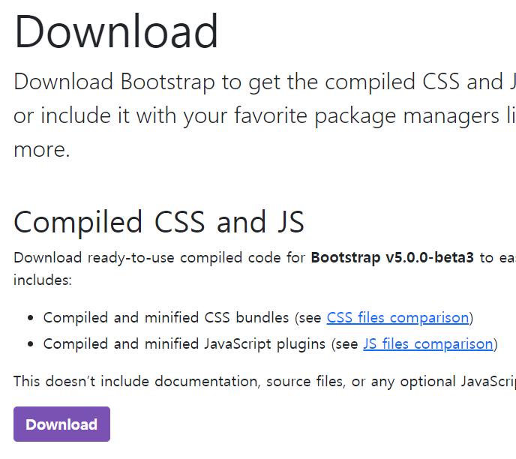

부트 스트랩 환경 설정
Bootstrap(부트스트랩) 이란?
부트스트랩은 웹사이트를 쉽게 만들 수 있게 도와주는 HTML, CSS, JS 프레임워크이다. 하나의 CSS로 휴대폰, 태블릿, 데스크탑까지 다양한 기기에서 작동하는 반응형 웹을 구현할 수 있다.
- https://getbootstrap.com/ 에 접속 - 다운로드

Slide 12
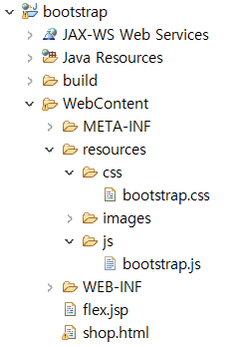
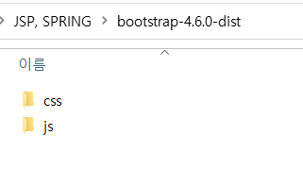
부트 스트랩 환경 설정
이클립스에서 사용하기
부트스트랩 내부 파일 링크
부트스트랩 CDN으로 링크걸기

Slide 13
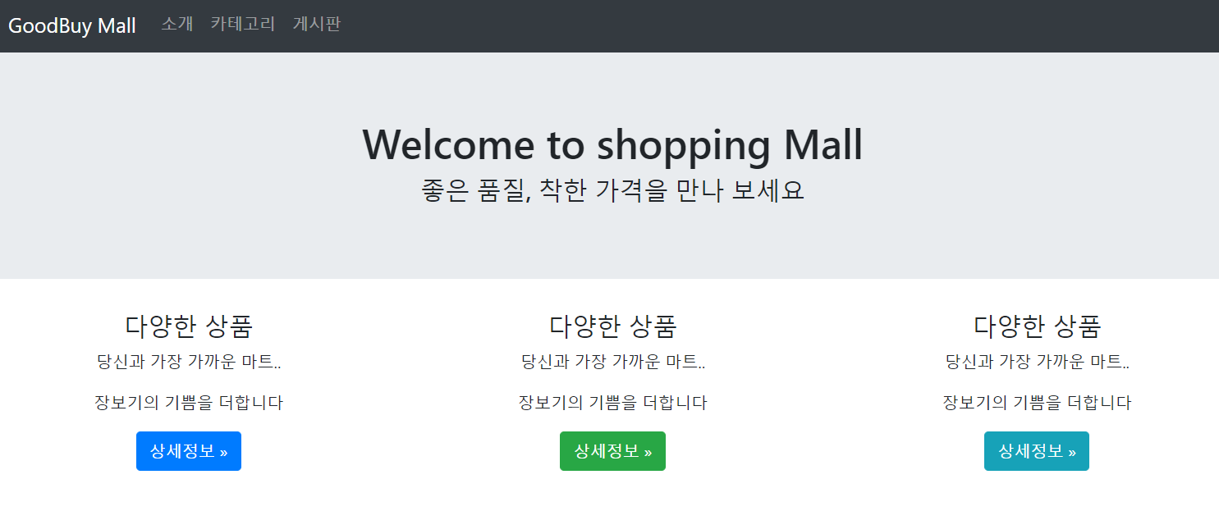
부트 스트랩 - 점보트론
웹 사이트 – 메인 화면

Slide 14
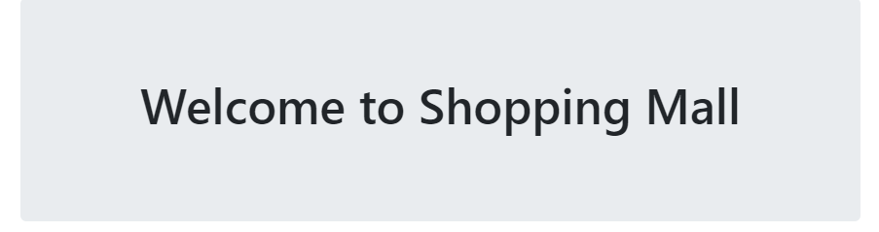
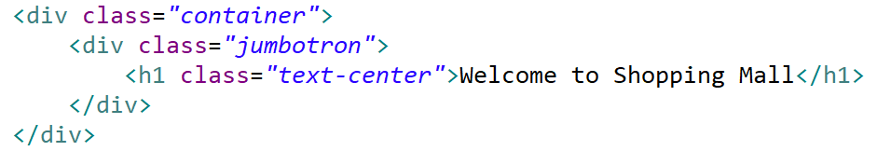
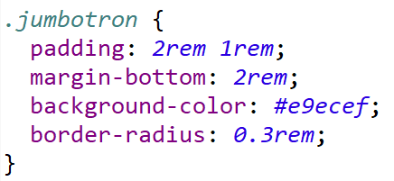
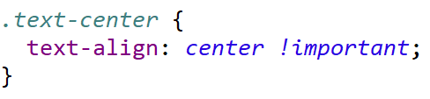
부트 스트랩 - 점보트론
점보트론(jumbotron) – 제목 스타일 사용하기

Slide 15
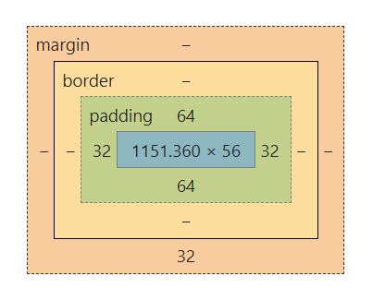
부트 스트랩 - 점보트론
점보트론(jumbotron) 스타일 사용하기
em vs rem
em – 상위 요소 크기 기준 : 바로 위의 요소와
상대적인 크기
rem – html 요소 크기 기준 :
예) font-size: 16px
! important
나중에 설정한 값이 적용되지 않게 하려면 속성값 뒤에 붙임.

Slide 16
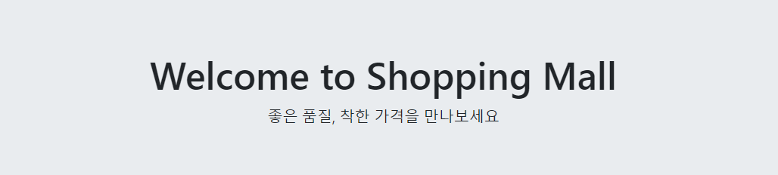

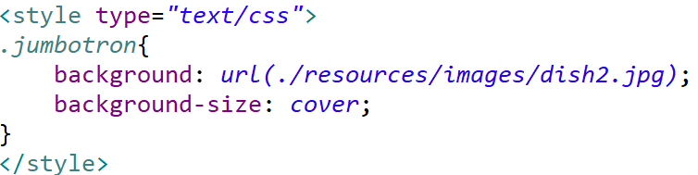
부트 스트랩 - 점보트론
점보트론(jumbotron) 스타일 – 배경 바꾸기

Slide 17
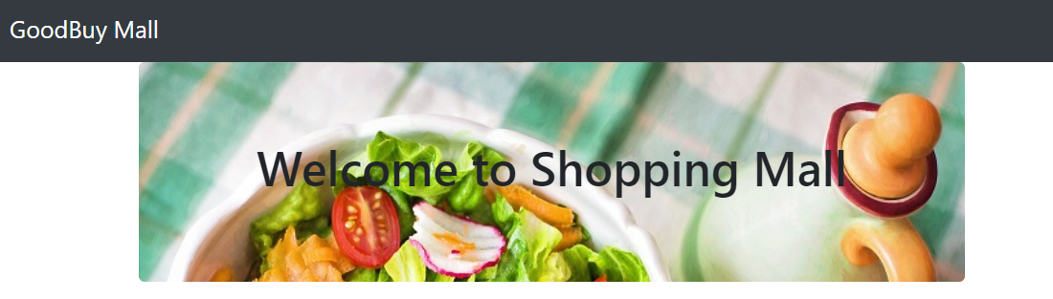
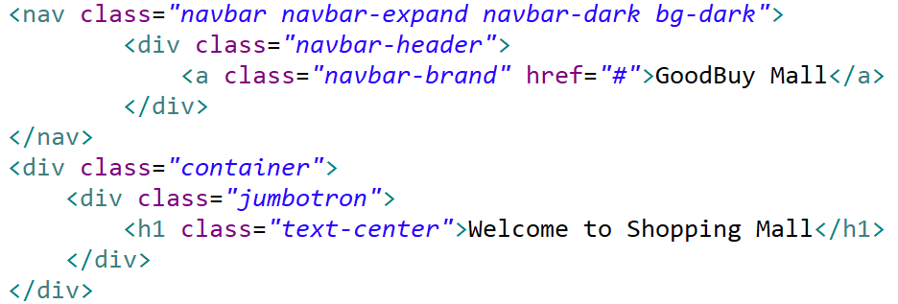
부트 스트랩 – 네비게이션 바
네비게이션바(navbar) 스타일 적용하기

Slide 18
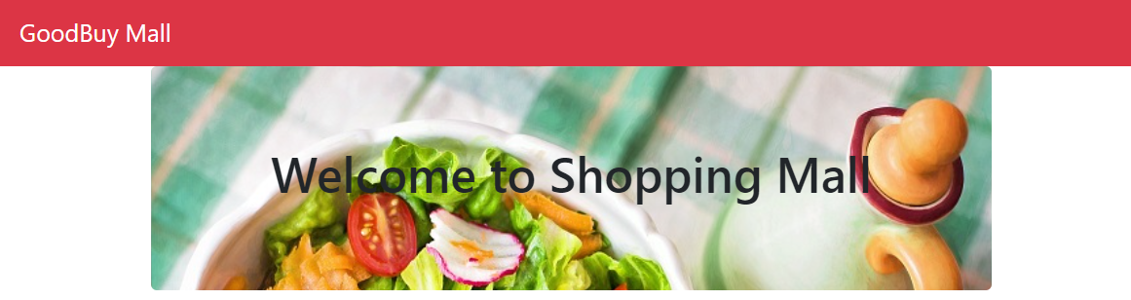
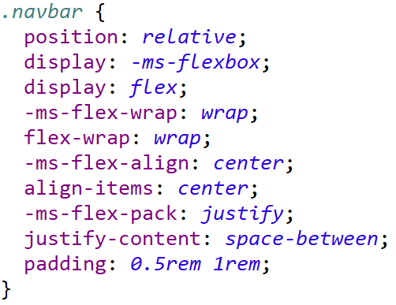
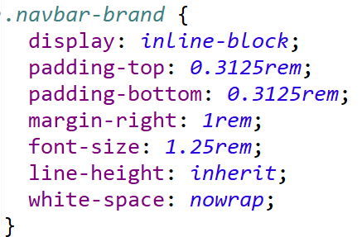
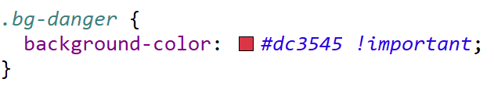
부트 스트랩 – 네비게이션 바
네비게이션바(navbar) 스타일 적용하기

Slide 19
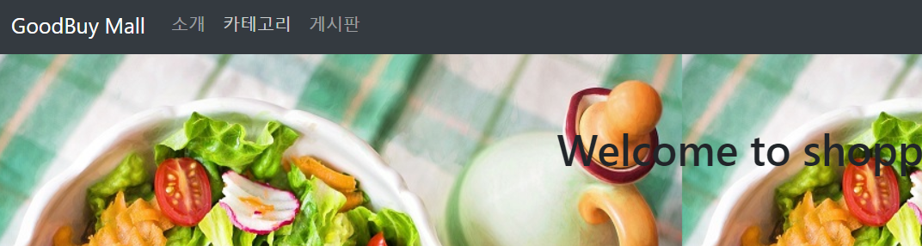
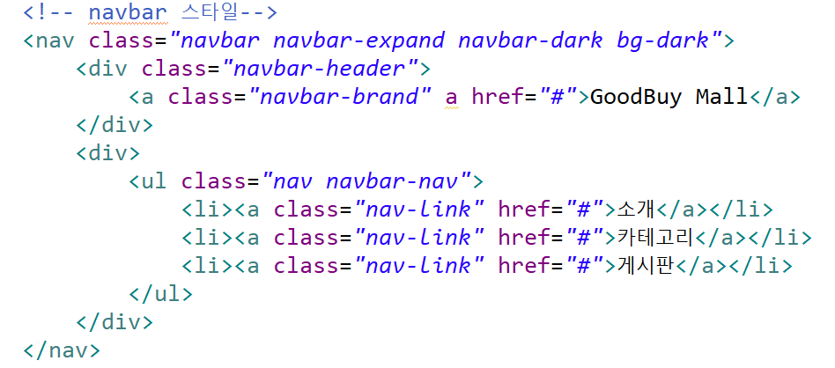
부트 스트랩 – 네비게이션 바
네비게이션바(navbar) 메뉴 스타일 적용하기

Slide 20
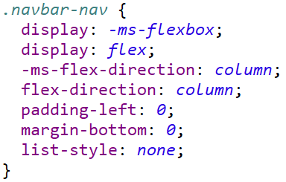
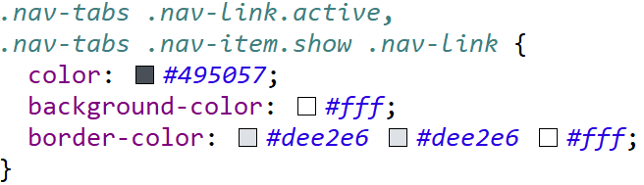
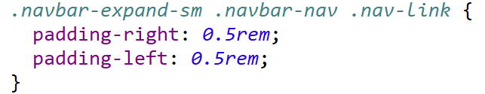
부트 스트랩 – 네비게이션 바
네비게이션바(navbar) 메뉴 스타일 적용하기

Slide 21
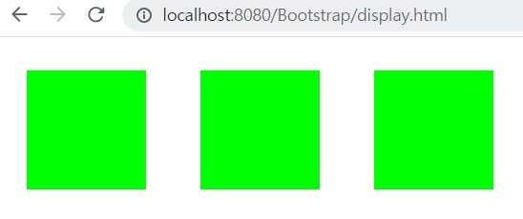
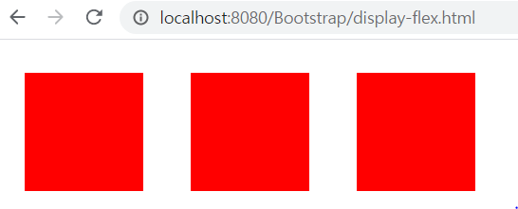
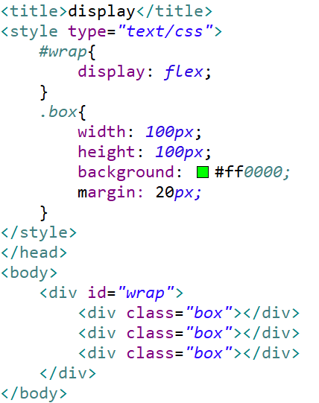
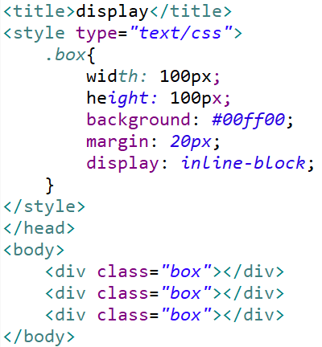
부트 스트랩 – css : display
CSS display: inline-block
CSS display: flex

Slide 22
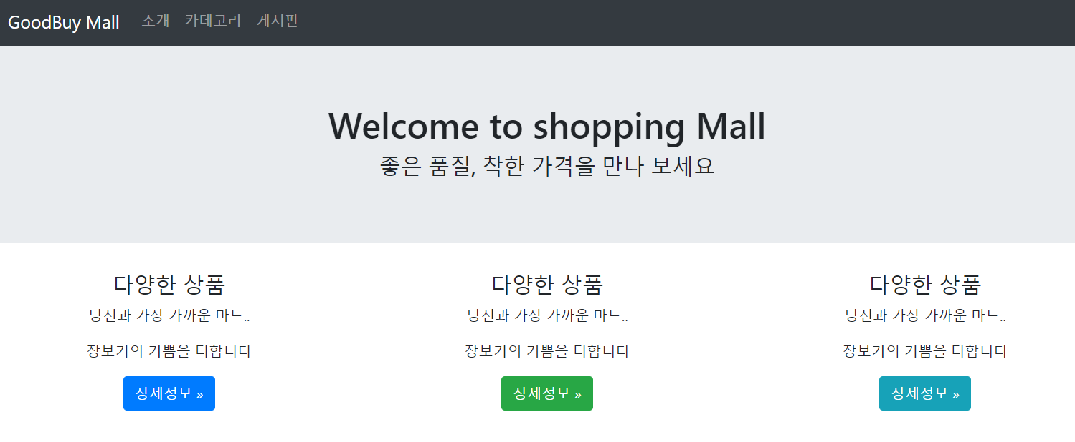
부트 스트랩 – Button
버튼(Button) 스타일

Slide 23
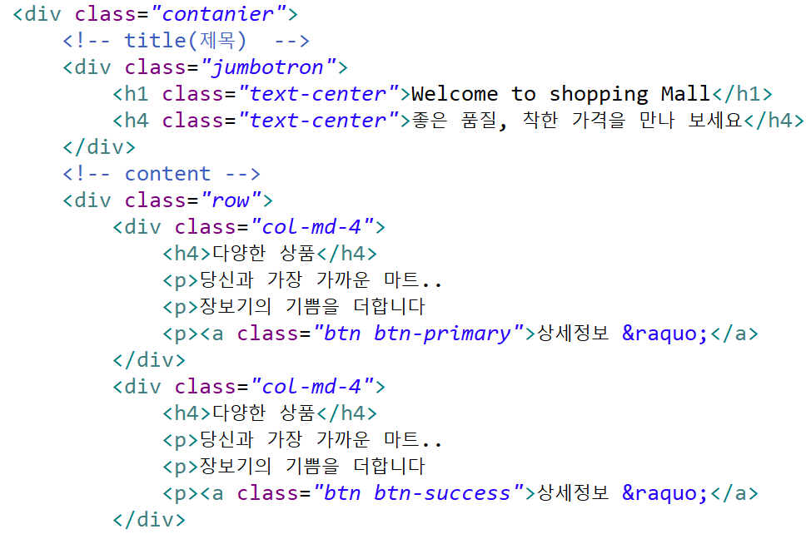
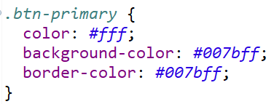
부트 스트랩 – Button
버튼(Button) 스타일
열(row) 공간 나누기
12/2 -> 6등분
12/4 -> 3등분

Slide 24
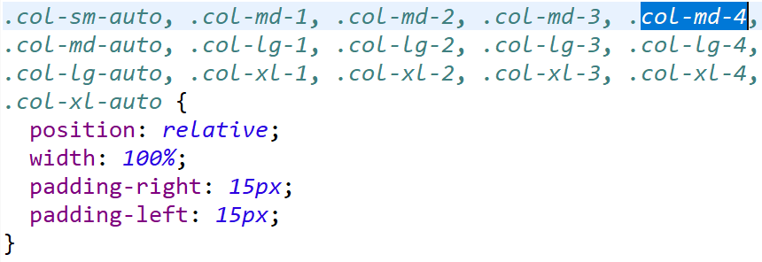
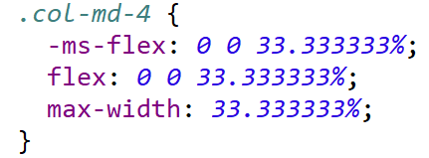
부트 스트랩 – Button
그리드 시스템(Grid System)
부트스트랩은 기본적으로 한 행(row)을 12열(column)로 구분하는 그리드 시스템을 제공하는데 반응형 웹 페이지를 구현하기 위한 필수 기능이다.
== 규 칙 ==
row 클래스는 <div class=“row”> 형태로 container안에 위치해야 정상적인 배열이 가능하다.
내용은 col-* 형태로 의 자식 요소로 배치되어야 함
Small : col-sm -* : 768px 이하
Middle : col-md-* : 992px 이하
Large : col-lg-*: 1200px 이하

Slide 25
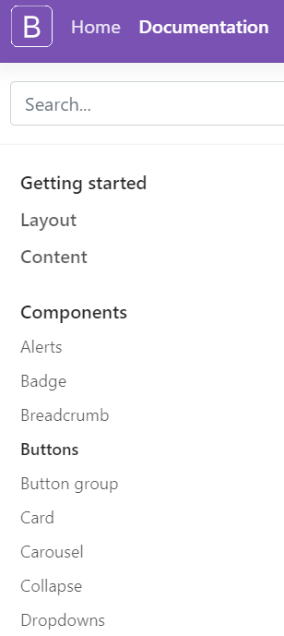
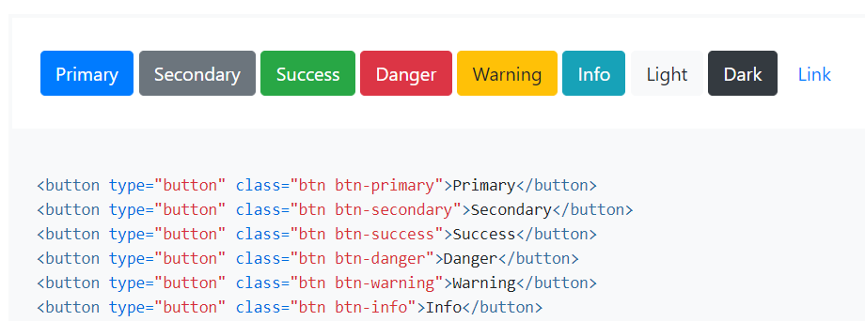
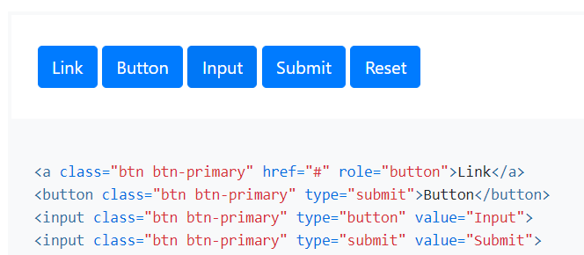
부트 스트랩 – Button
버튼(Button) 스타일

Slide 26
부트 스트랩 – Footer
CSS flex -wrap
flex-wrap 속성은 flex-item 요소들이 강제로 한 줄에 배치되게 할 것인지, 또는 가능한 영역 내에서 벗어나지 않고 여러 행으로 나누어 표현 할 것인지 결정하는 속성이다.
- nowrap : 기본 설정값으로, flex-container 부모 요소 영역을 벗어나더라도
flex-item 요소들을 한 행에 배치한다.
- wrap : flex-item 요소들이 내부 로직에 의해 분할되어 여러 행에 걸쳐서 배치된다.
참조 : https://developer.mozilla.org/ko/docs/Web/CSS/flex-wrap

Slide 27
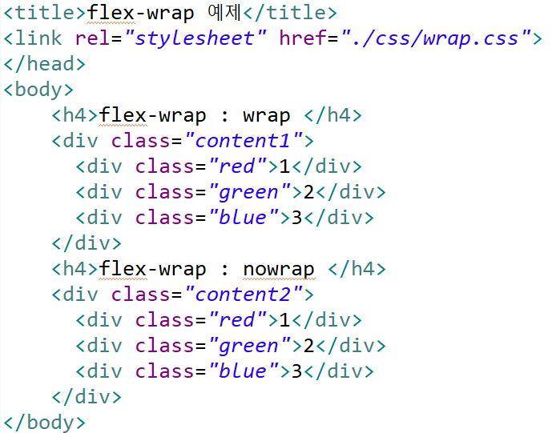
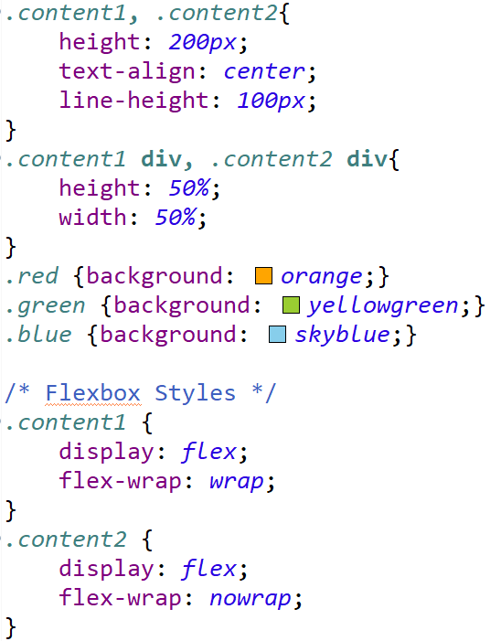
부트 스트랩 – Footer
flex_wrap.jsp
wrap.css

Slide 28
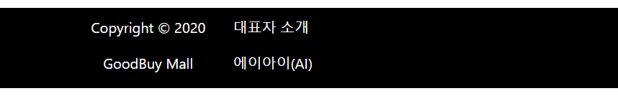
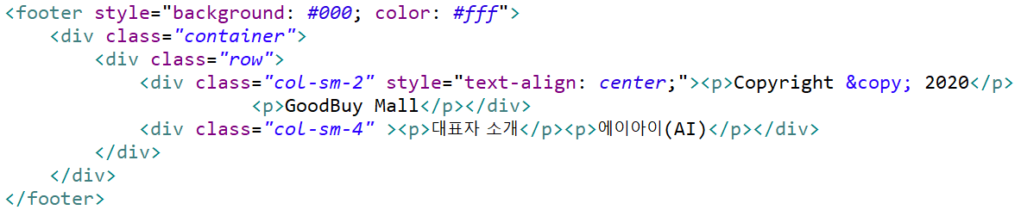
부트 스트랩 – Footer
Footer 스타일

